Slide 1


НАЛАЙХ ДҮҮРГИЙН СТАТИСТИКИЙН ХЭЛТЭС
2026/ VIII

Slide 2
НАЛАЙХ ДҮҮРГИЙН СТАТИСТИКИЙН ХЭЛТЭС
ХҮН АМ, 2026 оны эхний 8 сард
Төрсөн хүүхэд
Нас баралт
2025 VIII 444
2026 VIII 453
2025 VIII 183
2026 VIII 211
Эр- 226 Эм- 237
Гэрлэлт
Гэр бүл цуцлалт
2025 VIII 88
2026 VIII 78
2025 VIII 42
2026 VIII 35
Эх үүсвэр: Налайх дүүргийн Улсын бүртгэлийн хэлтэс

Slide 3
НАЛАЙХ ДҮҮРГИЙН СТАТИСТИКИЙН ХЭЛТЭС
ГЭМТ ХЭРЭГ, 2026 оны эхний 8 сард
Бүртгэгдсэн гэмт хэрэг
Гэмт хэрэг хороогоор
2025 VIII 232
2026 VIII 363
Эрүүлжүүлсэн хүн
2025 VIII 347
2026 VIII 106
Дүүрэгт 2026 оны эхний 8 сард 363 гэмт хэрэг бүртгэгдснийг өмнөх оны мөн үетэй харьцуулахад 131 (56.5%)-иар өссөн байна.
Эх үүсвэр: Налайх дүүргийн Цагдаагийн хэлтэс

Slide 4
НАЛАЙХ ДҮҮРГИЙН СТАТИСТИКИЙН ХЭЛТЭС
ЭРҮҮЛ МЭНД, 2026 оны эхний 8 сард
Хэвтэн эмчлүүлэгчид
Амбулаторын үзлэг
2025 VIII 32 246
2026 VIII 24 139
2025 VIII 156 127
2026 VIII 115 976
Нийт халдварт өвчнөөр өвчлөгчид
2025 VIII 226
2026 VIII 178
Хурц халдварт өвчин- 113
Арьс өнгөний өвчин- 52
Сүрьеэ өвчин- 13
Эх үүсвэр: Налайх дүүргийн Эрүүл мэндийн төв

Slide 5
ТҮҮХИЙ ЭД, 2026 оны 8 сард
/төгрөг/
НАЛАЙХ ДҮҮРГИЙН СТАТИСТИКИЙН ХЭЛТЭС
Адууны
Үхрийн шир
-том 10 000
-жижиг 5 000
- сүүл 15 000
- дэл 2 000
-шир -
Ямааны
Тэмээний
-ноолуур -
-ноолууртай арьс -
-Шир -
Эх үүсвэр: Налайх дүүргийн “Наран булаг” төв

Slide 6
НЭГ ЛИТР ШАТАХУУНЫ ДУНДАЖ ҮНЭ, 2026 оны 8 сард /төгрөг/
НАЛАЙХ ДҮҮРГИЙН СТАТИСТИКИЙН ХЭЛТЭС
Шатхууны дундаж үнэ
-Аи 95 4 493
-Аи 80 -
-Аи 92 3 040
-Дизель түлш 4 185
-Газ 2 150
Эх үүсвэр: Нийслэлийн статистикийн газрын 7 хоногийн үнийн судалгааны дүн

Slide 7
НИЙГМИЙН ДААТГАЛ,
2026 оны эхний 8 сард /сая төгрөг/
НАЛАЙХ ДҮҮРГИЙН СТАТИСТИКИЙН ХЭЛТЭС
Нийгмийн даатгалын шимтгэлийн орлого: 18 865.9
Даатгалын сангийн зарлага: 52 170.5
Ажилгүйдлийн сан 2 381.3
ҮОМШӨ-ний даатгалын сан 2 847.1
Тэтгэмжийн сан 2 187.4
Тэтгэвэрийн сан 44 754.7
-өндөр настны тэтгэвэр 32 766.8
-цэргийн тэтгэвэр 6 246.2
-тэжээгчээ алдсаны тэтгэвэр 1 682.1
-хөгжлийн бэрхшээлтэй иргэдийн тэтгэвэр 4 059.6
Эх үүсвэр: Налайх дүүргийн Нийгмийн даатгалын хэлтэс

Slide 8
НАЛАЙХ ДҮҮРГИЙН СТАТИСТИКИЙН ХЭЛТЭС
ГАЛ ТҮЙМЭР, 2026 оны эхний 8 сард /сая төгрөг/
Объектын гал түймэр
2025 VIII тоо- 90
2026 VIII тоо- 67
Төрийн өмч: тоо- -
ААНБ-ын өмч: тоо - 4
Хувийн өмч: тоо - 63
Хамтын болон гадаад улсын өмч: тоо - -
Гал түймэр гарсан шалтгаан
Цахилгааны угсралт, ашиглалтын буруугаас - 53
Ил задгай асгасан үнс нурмнаас - 1
Пийшин, зуух, яндангийн цонолтоос - 5
Машин техникийн гэмтэл ашиглалт буруугаас - 3
Архидан согтуурснаас - 5
Шалтгаан тогтоогдоогүй - -
Гагнуур, паялник, бамбараас- -
Санаатай үйлдэл, Бусад- -
Аварсан эд хөрөнгө сая.төгрөг
VIII 2 550.5
2026 VIII 1 658.0
Эх үүсвэр: Налайх дүүргийн Онцгой байдлын хэлтэс

Slide 9


ОРОН НУТГИЙН ТӨСӨВ,
2026 оны эхний 8 сард /сая төгрөг/
НАЛАЙХ ДҮҮРГИЙН СТАТИСТИКИЙН ХЭЛТЭС
Орлого
2025 VIII 17 249.7
2026 VIII 22 962.0
Зарлага
2025 VIII 18 205.6
2026 VIII 24 868.5
Эх үүсвэр: Налайх дүүргийн ЗДТГ-ын Төрийн сангийн хэлтэс

Slide 10
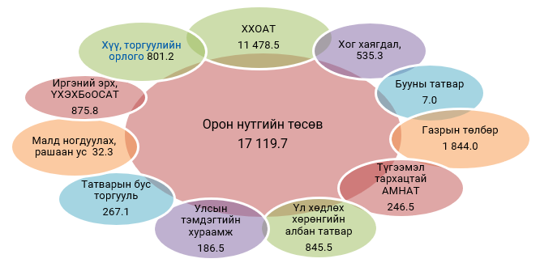
ДҮҮРГИЙН ТАТВАР,
2026 оны эхний 8 сард /сая төгрөг/
НАЛАЙХ ДҮҮРГИЙН СТАТИСТИКИЙН ХЭЛТЭС
Татварын орлого бүрдүүлэлт
2026 оны эхний 8 сард дүүргийн төсөвт 17119.7 сая төгрөгийн татварын орлого төвлөрсөн байна.
Эх үүсвэр: Налайх дүүргийн Татварын хэлтэс

Slide 11
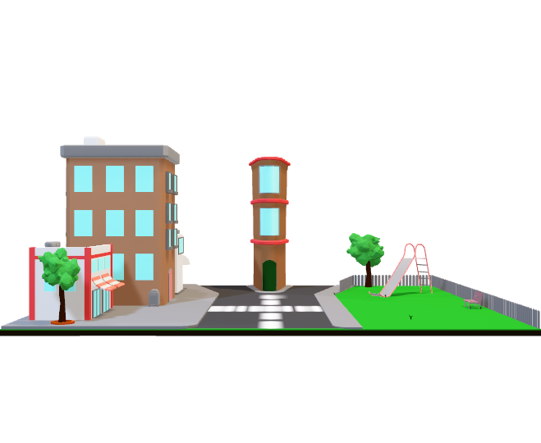
ХОГ ХАЯГДАЛ, ЦЭВЭРЛЭСЭН ЗАМ, ТАЛБАЙ
2026 оны эхний 8 сард
НАЛАЙХ ДҮҮРГИЙН СТАТИСТИКИЙН ХЭЛТЭС
2026 оны эхний 8 сард хот тохижилтын ажил үйлчилгээний нийт орлого 533.4 сая төгрөг болж, орлогын 44.1 хувийг орон сууц, 42.0 хувийг гэр хороолол, 13.9 хувийг аж ахуйн нэгжээс хуримтлуулсан орлого эзэлж, нийтдээ 93.9 мянган тонн хогийг зөөж, тээвэрлэсэн байна.
533.4
93.9
Орлого /сая төгрөг/
Тээвэрлэсэн хог /мянган тонн/
235.0
Орон сууцнаас
32.3
224.0
36.1
Гэр хорооллоос
74.4
ААНБ-аас
25.5
Эх үүсвэр: Налайх дүүргийн Тохижилт үйлчилгээ ОНӨААТҮГ

Slide 12


